Slide 1
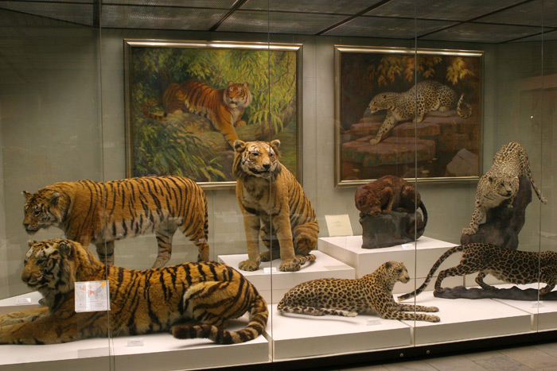
«Мікроеволюція»
Підготувала
учениця 11-Б класу
Брикова Ганна

Slide 2
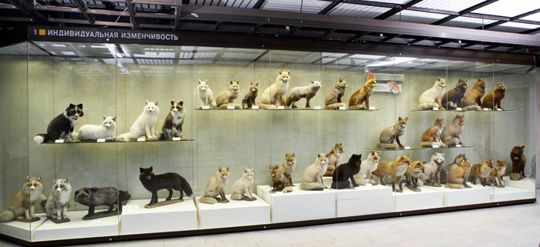
В цій презентації ми розглянемо:
Поняття мікроеволюції
1. Фактори
2. Матеріал
3. Явище
4. Одиниця
Висновок
Природний добір

Slide 3

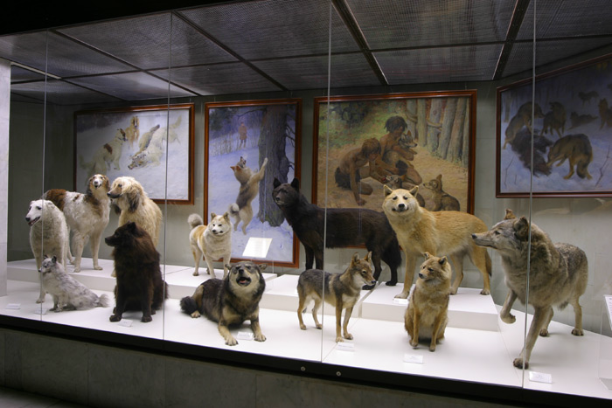
Поняття мікроеволюції
Мікроеволюція – це сукупність еволюційних процесів, які відбуваються в популяціях одного виду.

Slide 4
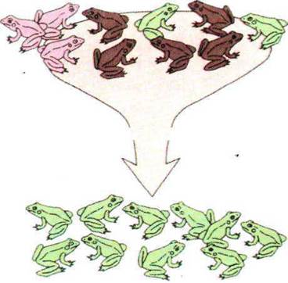
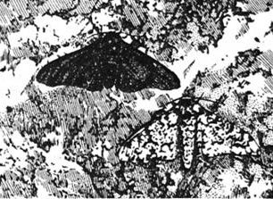
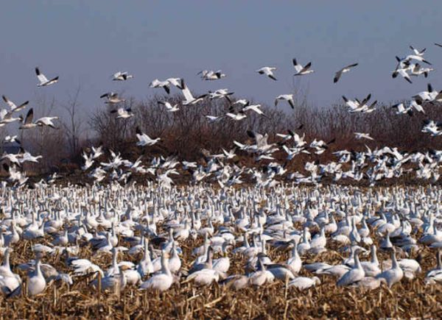
Взаємозв’язки основних мікроеволюційних понять
Е.Е.Ф. Е.Е.М. Е.Е.Я. Е.Е.О.
Е.Е.Ф. – елементарні еволюційні фактори.
Е.Е.М. – еволюційний матеріал.
Е.Е.Я. – елементарне еволюційне явище.
Е.Е.О. – елементарна еволюційна одиниця.
Популяція птахів
Дрейф генів
Природний добір.
Типова і меланістична форми березової п'ядениці

Slide 5
Елементарні еволюційні фактори (Е.Е.Ф.)
Елементарні еволюційні фактори – чинники еволюційного процесу, що мають не спрямовуючий характер і викликають зміну генофонду популяції.
Фактори:
хвилі життя;
дрейф генів;
міграція;
ізоляція.

Slide 6
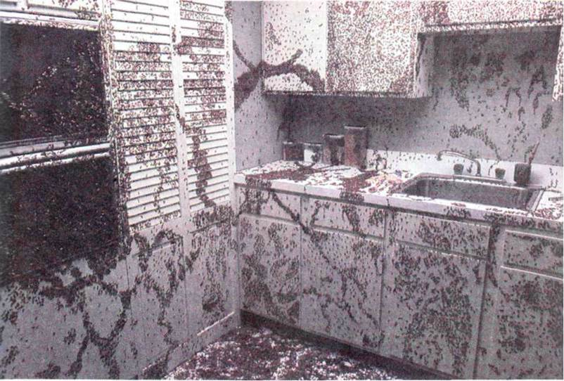
Популяційні хвилі («хвилі життя»)
Популяційні хвилі - коливання чисельності особин у природних популяціях.
Близькою до максимальної вважають зміну чисельності особин в 1 млн разів, встановлену для однієї із зауральських популяцій травневого хруща. Аналогічні коливання відомі для масових видів тварин (таргани, мишоподібні гризуни).

Slide 7
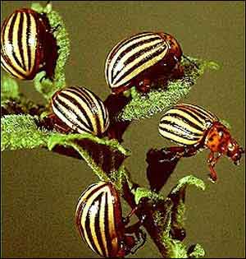
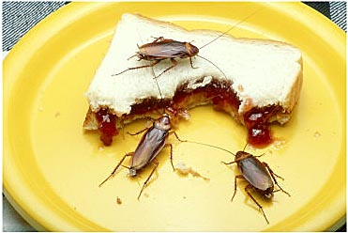
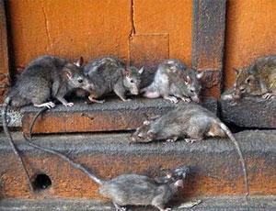
Причини коливань переважно екологічні
(клімат, їжа, збудники захворювань тощо.)
Популяційні хвилі бувають:
періодичні,
аперіодичні,
сезонні,
виникаючі внаслідок природних катастроф (лісова пожежа, повінь, посуха),
внаслідок діяльності людини.

Slide 8
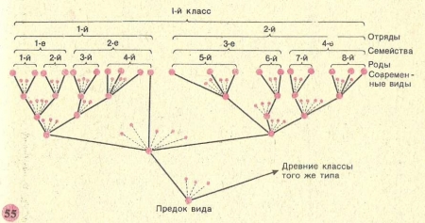
Ізоляція
Ізоляція – унеможливлення схрещування між особинами одного виду внаслідок відсутності контактів між ними.
Розрізняють кілька її форм:
географічна;
етологічна;
екологічна (за видом їжі; просторовим розміщенням; часом і місцем розмноження.)

Slide 9
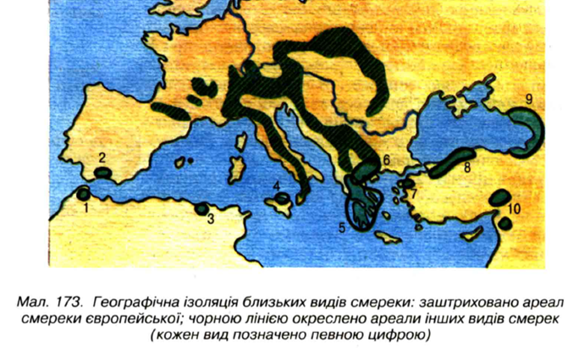
Географічна ізоляція
Різні популяції одного виду роз’єднані нездоланними для них просторовими бар’єрами, наприклад річкою, гірським хребтом, лісовим масивом чи степами.

Slide 10
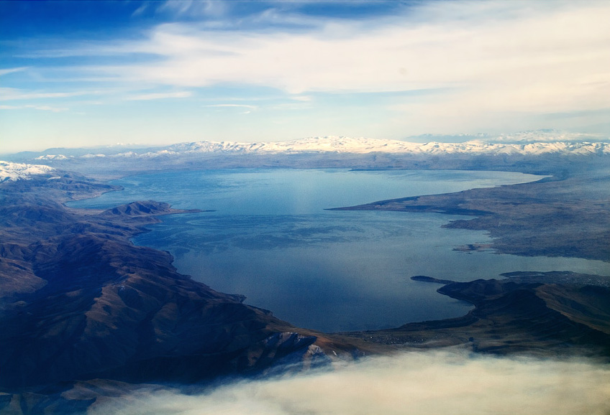
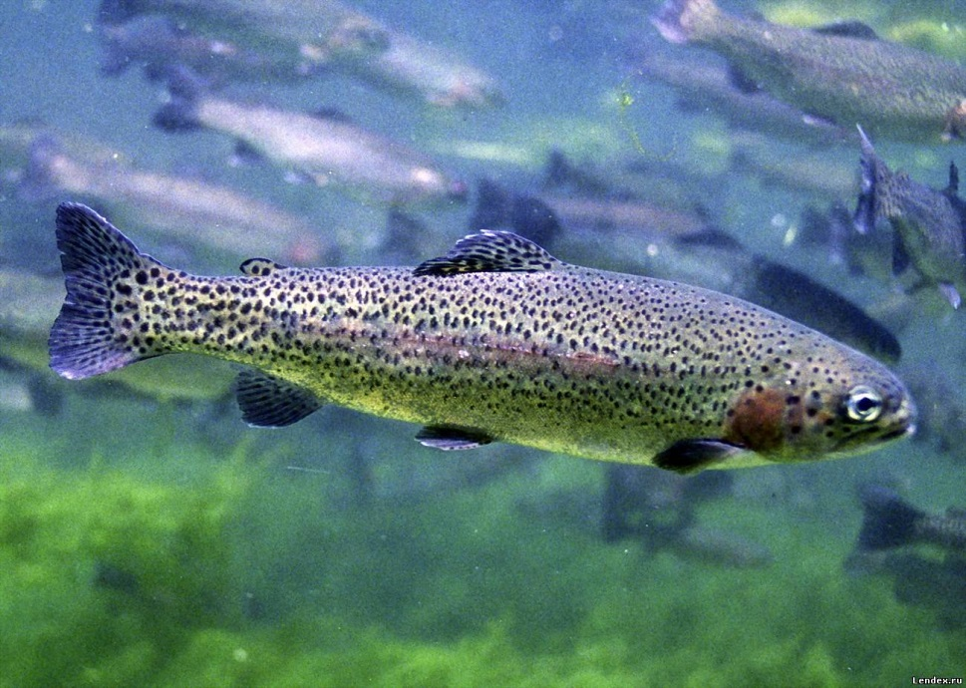
Етологічна ізоляція
Особливості поведінки тварин.
Наприклад в о.Севан (Вірменія) мешкає кілька стад форелі, які живляться разом. Але нерестяться риби кожного стада у різних місцях.

Slide 11
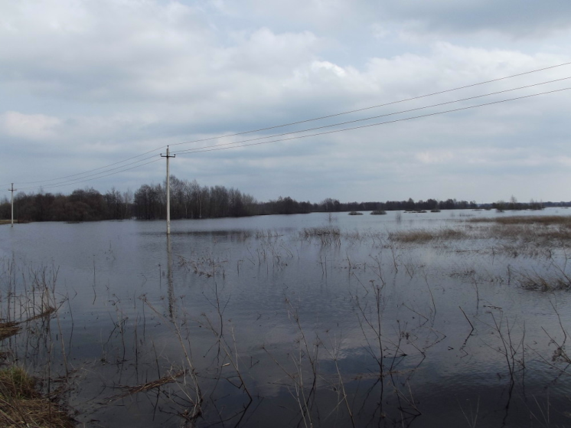
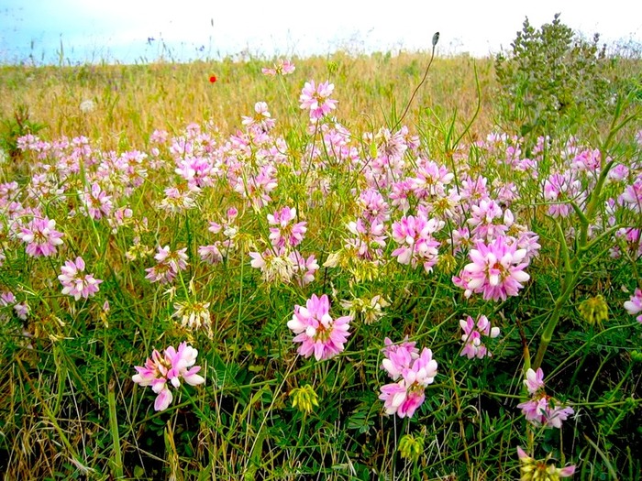
Екологічна ізоляція
Виникає тоді, коли всередині популяції формуються різні групи особин, кожна з яких відрізняється вимогами до умов середовища існування.
Часто утворюються групи тварин, які відрізняються видом їжі. Також в період розмноження завдяки різним місцезростанням кормових рослин, особини цих рас між собою не контактують. Ізоляція може виникнути через різні строки розмноження особин одного виду. Наприклад, окремі рослини лучних трав певного виду можуть цвісти в різні терміни, залежно від часу весняної повені: особини,що довше перебували під водою, цвітуть пізніше від тих, які взагалі не затоплювались чи перебували під водою короткий час.

Slide 12
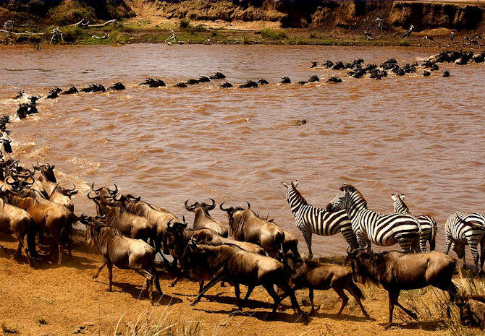
Міграція
Міграція - переміщення особин або їх гамет з однієї популяції в іншу.
Внаслідок міграції відбуваються потік і інтрогресія* генів.
Інтрогресія генів - обмін генами між популяціями різних видів (поширена у рослин, коли пилок одного виду розноситься і запилює особини іншого виду). У тварин інтрогресія відбувається не часто.
Еволюційне значення міграції полягає в тому, що потік генів і інтрогресія генів змінюють генетичний склад популяцій.

Slide 13
Дрейф генів
Дрейф генів – випадкові і неспрямовані зміни частот алелів у малих популяціях.
Рано чи пізно зникають гетерозиготні особини і вся популяція стає гомозиготною або за домінантним (АА), або за рецесивним апелем (аа). Це може призвести до нагромадження у генофонді популяції шкідливих алелів і наступного її вимирання, а може і, навпаки, збільшити пристосованість популяції до середовища і з такої популяції під контролем природного добору утвориться новий вид.

Slide 14
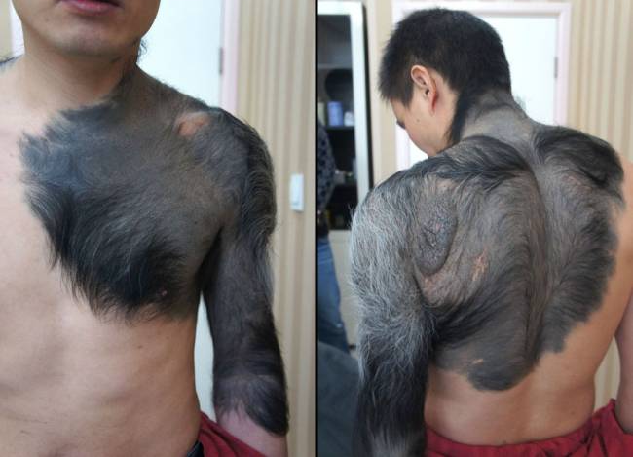
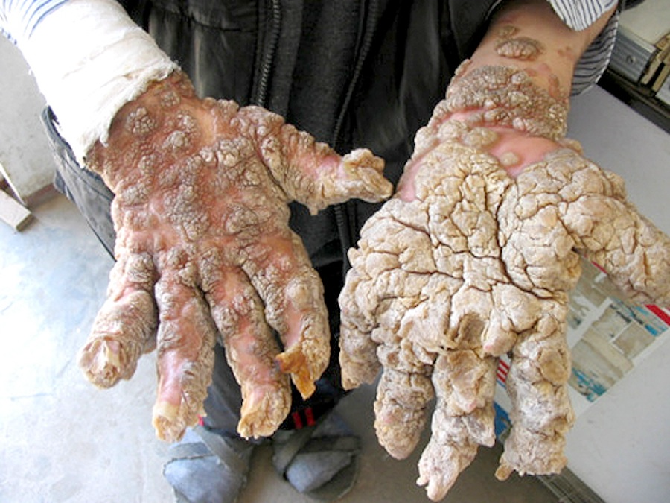
Елементарний еволюційний матеріал (Е.Е.М.)
Елементарний еволюційний матеріал – мутації, які викликають неспорідненість популяцій і дають матеріал для еволюції.

Slide 15
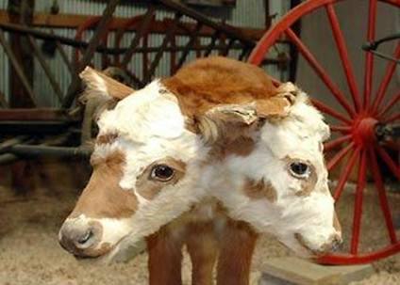

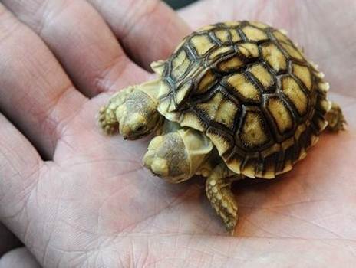
Мутаційний процес
Мутаційний процес (мутагенез) - елементарний еволюційний фактор, який постачає елементарний еволюційний матеріал (мутації) для еволюційного процесу.
Серед спонтанних мутацій найбільше еволюційне значення мають генні мутації. Вони ведуть до виникнення серій алелів і таким чином збільшують генофонд, генетичну мінливість і гетерозиготність популяцій. Спонтанні мутації називаються випадковими в тому значенні, що піддаватись мутації може будь-який ген, у будь-який момент і в різних структурних напрямах.

Slide 16
Елементарне еволюційне явище (Е.Е.Я.)
Елементарне еволюційне явище – зміна генофонду популяцій в певному напрямку.
Це явище розвивається тільки в тому випадку, коли починає змінюватися елементарний еволюційний матеріал і починають діяти чинники еволюції.

Slide 17
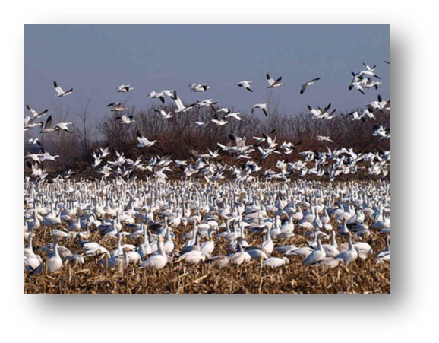
Елементарна еволюційна одиниця (Е.Е.О.)
Елементарна еволюційна одиниця – популяція.
Саме в ній здійснюються всі еволюційні перетворення.
Популяція являє собою сукупність особин одного виду, які вільно схрещуються між собою, населяючи певний простір протягом еволюційно тривалого часу (ареал). Популяція формує власну екологічну нішу, має свою генетичну систему (генофонд). Вона частково ізольована від інших таких же сукупностей. Популяція зберігає в собі протягом тривалого часу значну частину генофонду виду й змінюється в поколіннях.

Slide 18
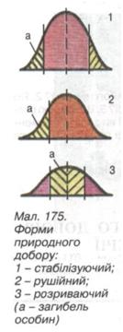
Природний добір
Природний добір - це переважаюче виживання і розмноження найпристосованіших до умов існування організмів певного виду.
Залежно від спрямування адаптаційних змін, розрізняють:
стабілізуючий;
рушійний;
розриваючий природний добір.

Slide 19
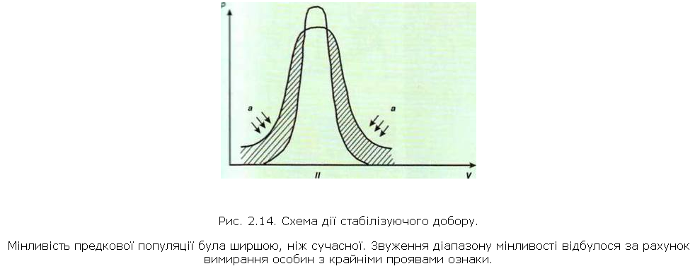
Стабілізуючий природний добір
Проявляється в постійних умовах довкілля. Він підтримує сталість певного фенотипу, який найбільше відповідає середовищу, і відкидає будь-які менш пристосувальні зміни. Цим він звужує межі модифікаційної мінливості, тобто норму реакції.
Наслідком дії стабілізуючого добору є досконала пристосованість до певних умов існування, або спеціалізація видів (наприклад, ярусність рослин).

Slide 20
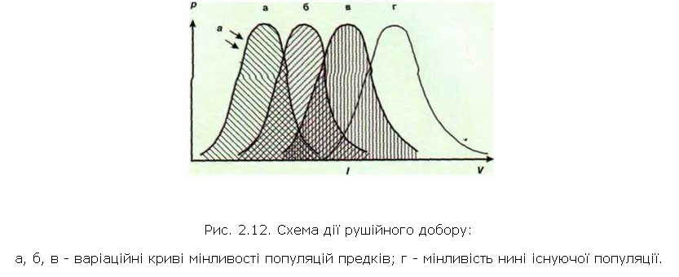
Рушійний природний добір
Відбувається за змін умов довкілля або під час пристосувань організмів до нових умов у разі розширення ареалу. Він зберігає спадкові зміни, що відповідають змінам у довкіллі. Завдяки дії рушійного добору в певний бік зсувається і норма реакції.
Наприклад, під час заселення ґрунту як середовища життя у різних неспоріднених груп тварин кінцівки перетворилися на копальні (вовчок, жуки-гнойовики, кроти тощо).

Slide 21
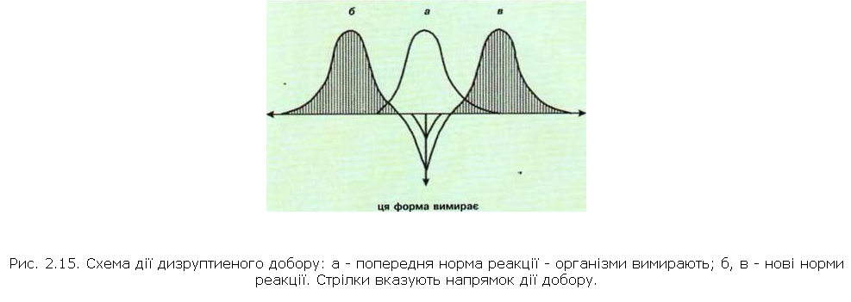
Розриваючий природний добір
Діє одночасно у двох, рідше — кількох напрямах, однак не сприяє збереженню усереднених (проміжних) станів ознак.
Наприклад, у популяціях комах океанічних островів, де постійні сильні вітри, зберігаються або безкрилі особини, або особини з добре розвиненими крилами, здатні протистояти повітряним течіям. Комахи з середнім ступенем розвитку крил зникли, оскільки їх здувало в океан. Так розриваючий добір сприяє виникненню кількох різних фенотипів в одній популяції.

Slide 22
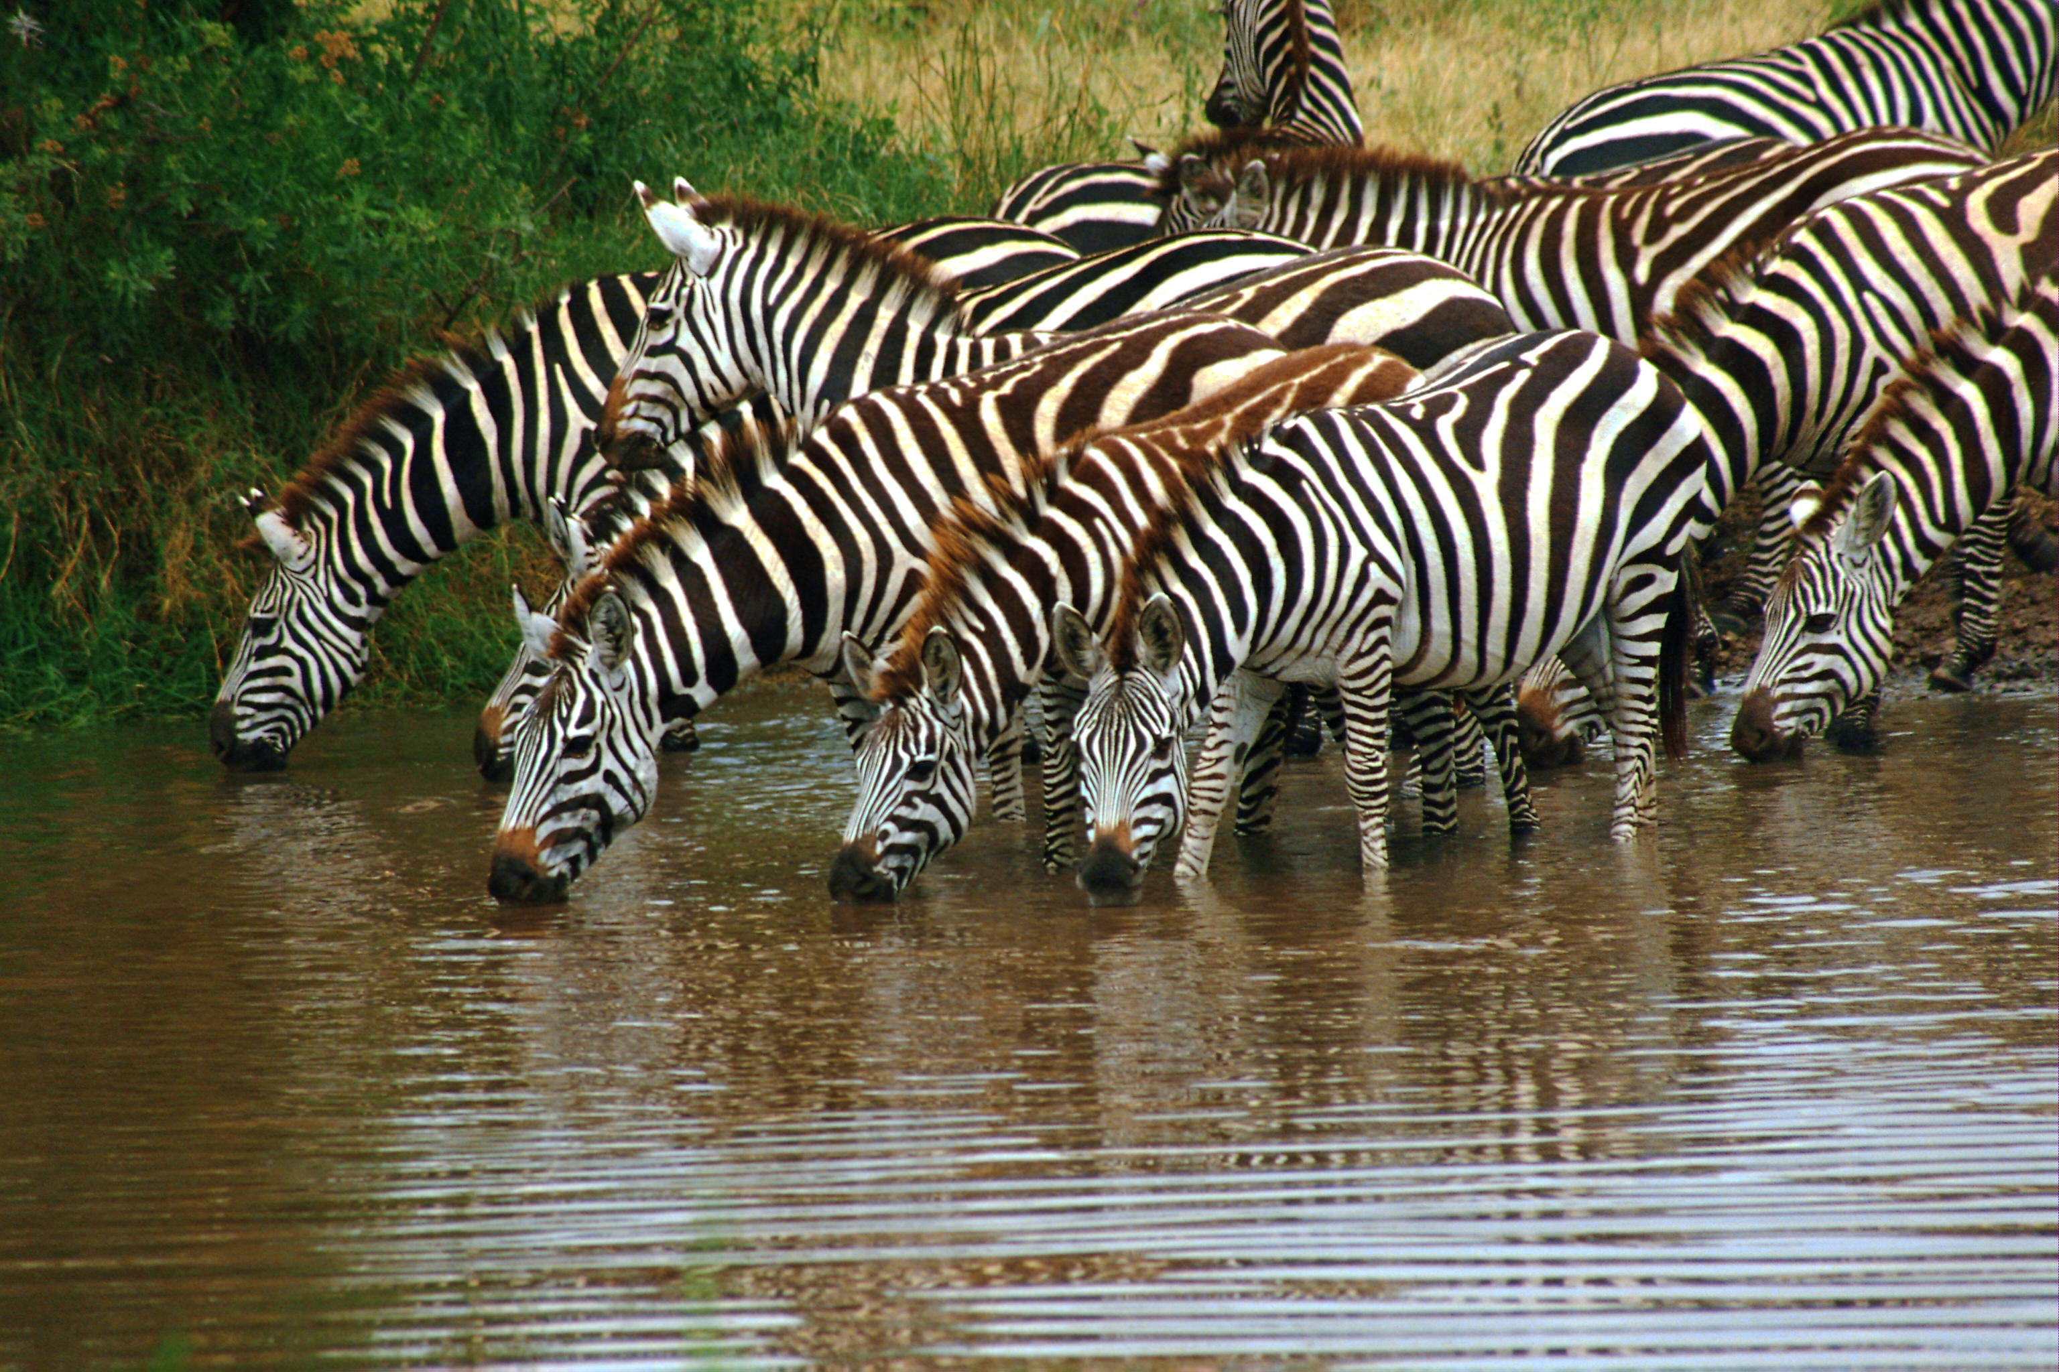
Висновок
Усі елементарні еволюційні фактори взаємозв'язані між собою під контролем природного добору. Механізм дії цих факторів різний, але спільними є ненапрямленість і випадковість їх дії. Спрямованості еволюційному процесу надає природний добір. Добір завжди має напрямлений характер. Добір, приводить генофонди у відповідність з критерієм пристосованості. Виключаючи з репродукції генотипи з малою пристосувальною цінністю, зберігаючи корисні генні комбінації, він перетворює картину генотипної мінливості, у біологічно доцільному напрямку. Результатом творчої ролі добору слугує процес органічної еволюції.

Slide 23
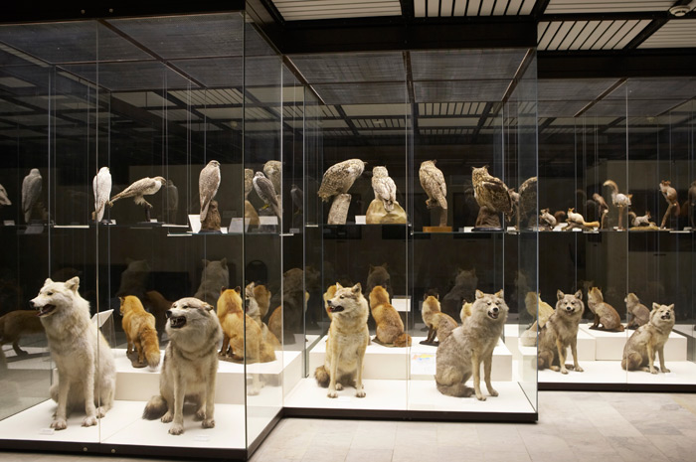
Використані сайти
http://school.xvatit.com/
http://www.darwinmuseum.ru/
http://pidruchniki.ws/12110708/prirodoznavstvo/podalshiy_rozvitok_teoriyi_evolyutsiyi_darvinizm_stolittya
http://subject.com.ua/biology/medical/175.html
http://subject.com.ua/biology/medical/176.html

